Slide 1
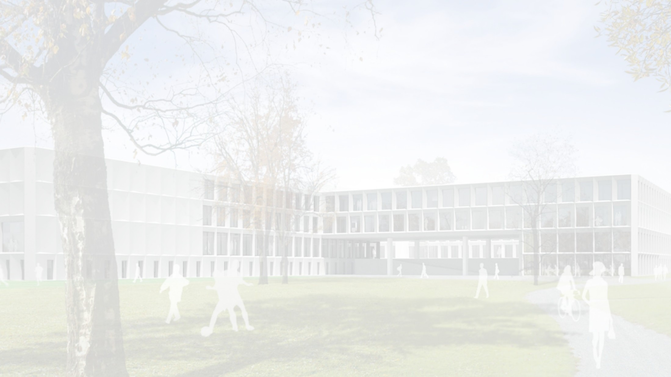


















Modul 114
Codierungs-, Kompressions- und
Verschlüsselungsverfahren einsetzen
Johan Oelen
Bildungszentrum Uster
1

Slide 2





Lernziele
Grundlagen Verschlüsseln
Symmetrische und Asymmetrische Verschlüsselung
Aufgaben
Prüfung
Johan Oelen | Modul 114
Johan Oelen| Modul 146 | Uster, 2017

Slide 3
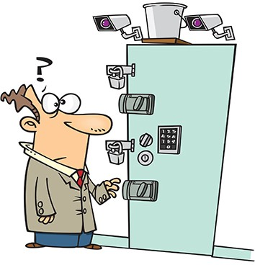
Kommunikationssicherheit
Steganografy
Kryptography
Geheimtinte
Digitale Bildern
Symmetrische Verschlüsselung
Asymmetrische Verschlüsselung

Slide 4
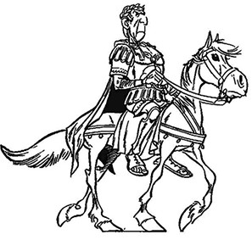
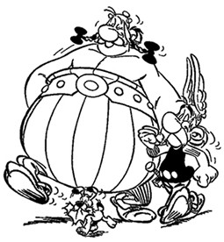
Schutzziele
Vertraulichkeit
Integrität
Authentizität
Verbindlichkeit

Slide 5
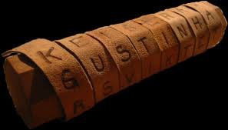
Klassische, symmetrische Verschlüsselungsverfahren
Stabschiffre /Skytale
Die Rotationschiffre /Cäsarchiffre

Slide 6
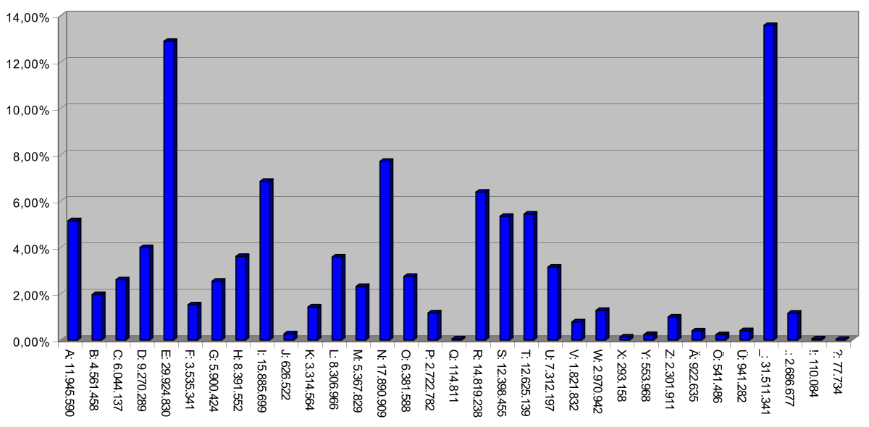
Kryptoanalyse
Häufigkeitsanalyse

Slide 7

Kryptoanalyse
Brute Force Attack

Slide 8
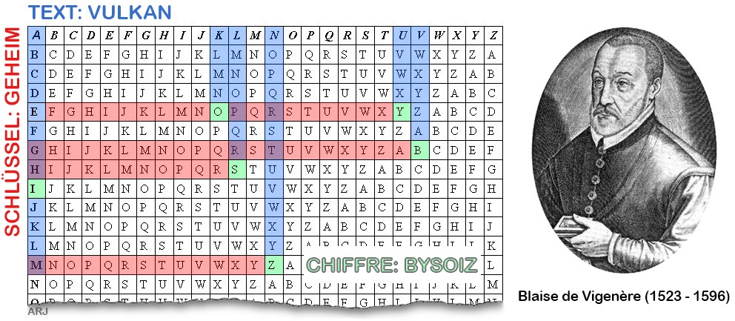
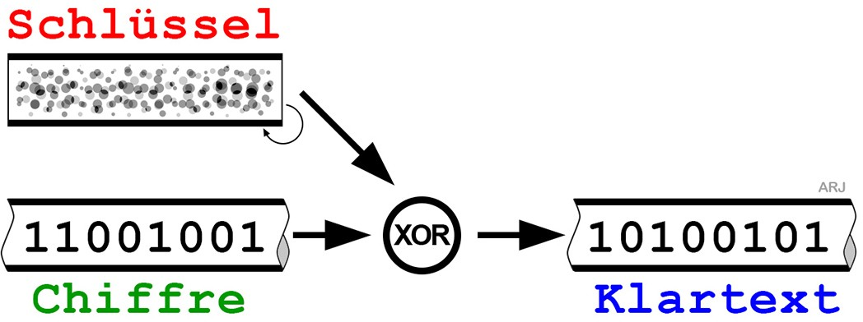
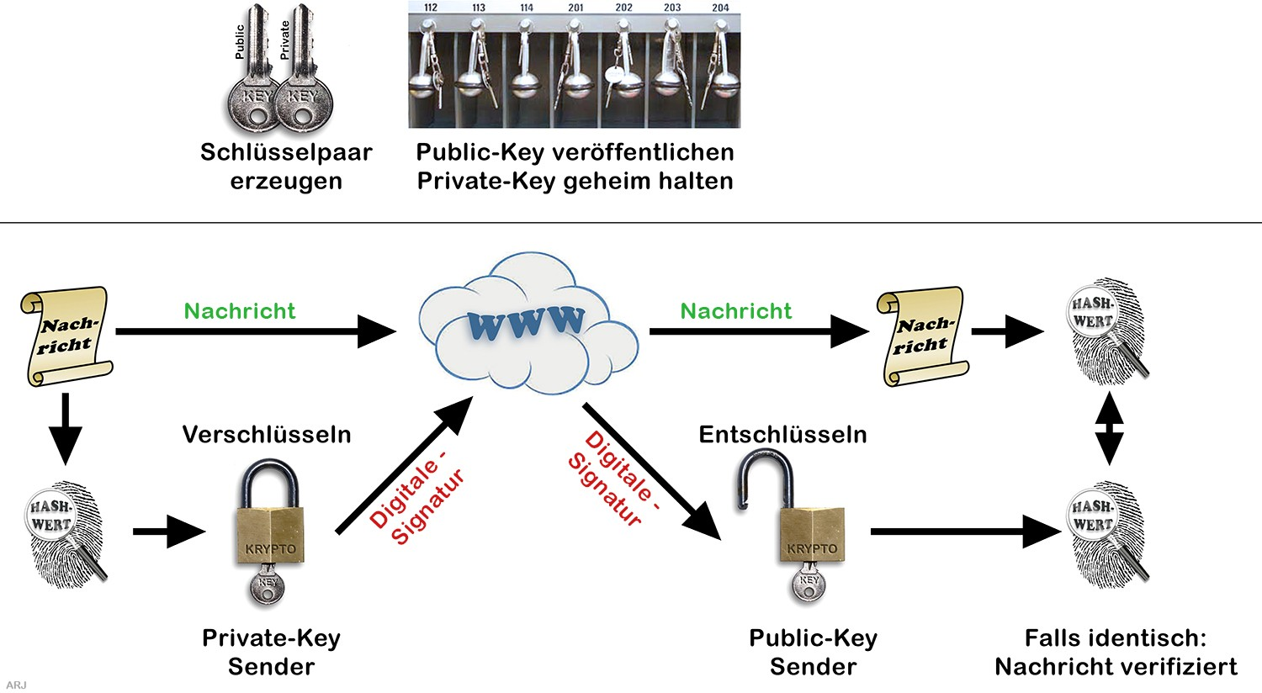
Symmetrische Verschlüsselungsverfahren
Vigenère Vernam, One-Time-Pad, XOR
Asymmetrische Verschlüsselungsverfahren
Diﬃe Hellmann, RSA
Johan Oelen | Mod
ul 114

Slide 9
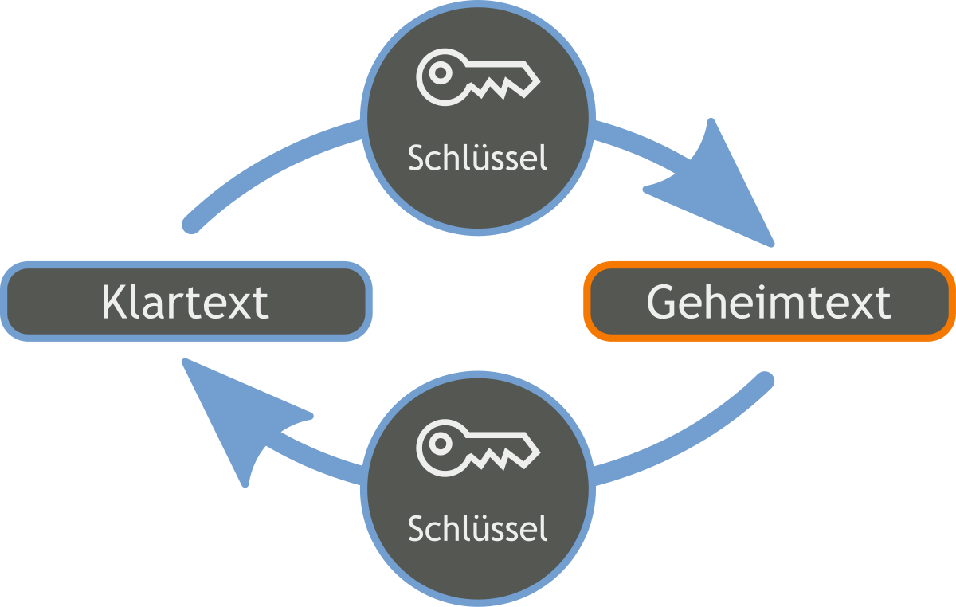
Symmetrische Verschlüsselung
Schlüsselaustausch muss über einen anderen vertauenswürdigen Kanal abgewickelt werden.
•

Slide 10
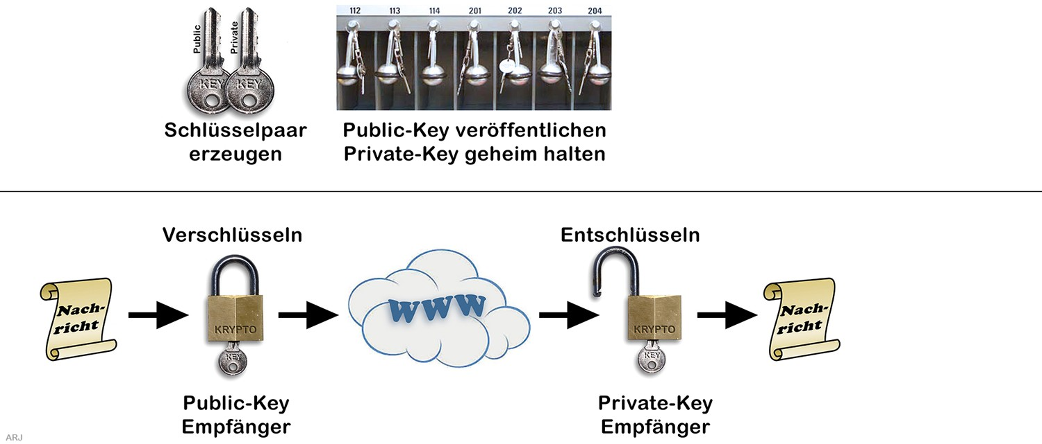
Assymetrische Verschlüsselung

Slide 12
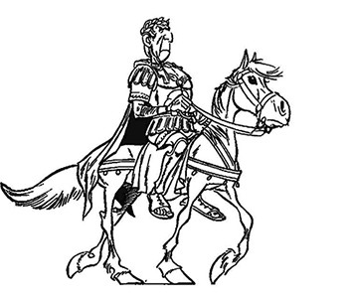
Anforderungen
Kryptoanalyse
Häufigkeits Analyse durchführen Brute Force Attack
Vigenère
Vernam Verschlüsselung Datei
Die Rotationschiffre
Asymmetrische Verschlüsselungsverfahren
Diﬃe Hellmann RSA
Johan Oelen | Modul 114

Slide 13

Lernziele
1
Selbständig Arbeiten
Wiki Bildkompression
PDF Komprimierte Dateiformate
Aufgaben & Lösungen
Lempel-Ziv-Welch-Algorithmus (LZW)
Run Length Encoding
Barrows Wheeler Transformation
Huffmancodierung
3
2
Aufgaben und Lösungen zu den
Themen
4
Kollegen unterstützen bei den Lern
Johan Oelen | Modul 114
Johan Oelen| Modul 146 | Uster, 2017

Slide 14
Aufgabe 3 Lempel-Ziv-Welch-Algorithmus (LZW)
Die Zeichenkette: lassdashassdas ist nach LZW78 zu komprimieren
Zeichenkette | Codierter String | Index im Wörterbuch | Eintrag im Wörterbuch

Slide 15
Aufgabe 3 Lempel-Ziv-Welch-Algorithmus (LZW) Lösung
Die Zeichenkette: lassdashassdas ist nach LZW78 zu komprimieren
Zeichenkette | Codierter String | Index im Wörterbuch | Eintrag im Wörterbuch
lassdashassdas | l | <0> | la
assdashassdas | a | <1> | as
ssdashassdas | s | <2> | ss
sdashassdas | s | <3> | sd
dashassdas | d | <4> | da
ashassdas | <1> | <5> | ash
hassdas | h | <6> | ha
assdas | <1> | <7> | ass
sdas | <3> | <8> | sda
as | <1> | <9>
Lösung: lassd<1>h<1><3><1>

Slide 16
Aufgabe 6 Run Length Encoding
SSSSSWWWSSSSSSWWWSSSSSWWWWWWWWS.
Diese Information sei nach der RLE-Methode zu komprimieren.
Verwenden Sie hexadezimale Schreibweise, einen Offset von 4 und das AA Markerbyte. Weiss (W) werde mit 00 und Schwarz (S) mit FF codiert.
Dekomprimieren Sie folgende Bytefolge:
(es gelten dieselben Regeln wie in der vorherigen Aufgabe) 00‘00’00’AA‘01’FF’AA‘0F‘00‘FF

Slide 17
Aufgabe 6 Run Length Encoding Lösung
SSSSSWWWSSSSSSWWWSSSSSWWWWWWWWS.
Diese Information sei nach der RLE-Methode zu komprimieren.
Verwenden Sie hexadezimale Schreibweise, einen Offset von 4 und das AA Markerbyte. Weiss (W) werde mit 00 und Schwarz (S) mit FF codiert.
Resultat: AA‘01’FF‘00‘00‘00’AA‘02’FF‘00‘00’00’AA‘01’FF’AA‘04‘00‘FF
Dekomprimieren Sie folgende Bytefolge:
(es gelten dieselben Regeln wie in der vorherigen Aufgabe) 00‘00’00’AA‘01’FF’AA‘0F‘00‘FF
Resultat: WWWSSSSSWWWWWWWWWWWWWWWWWWWS

Slide 18
Aufgabe 5 Barrows Wheeler Transformation
Wie lautet das nach Burrow Wheeler rücktransformierte Wort? soopHsusukk (0)

Slide 19
Aufgabe 5 Barrows Wheeler Transformation Lösung
Wie lautet das nach Burrow Wheeler rücktransformierte Wort? soopHsusukk (0)
L
s 0 | H | 4
o 1 | k | 9
o 2 | k | 10
p 3 | o | 1
H 4 | o | 2
s 5 | p | 3
u 6 | s | 0
s 7 | s | 5
u 8 | s | 7
k 9 | u | 6
k 10 | u | 8
Hokusspokus | Hokusspoku s
okusspokusH | kusHokussp o
kusspokusHo | kusspokusH o
usspokusHok | okusHokuss p
sspokusHoku | okusspokus H
spokusHokus | pokusHokus s
pokusHokuss | sHokusspok u
okusHokussp | spokusHoku s
kusHokusspo | sspokusHok u
usHokusspok | usHokusspo k
sHokusspoku | usspokusHo k

Slide 20
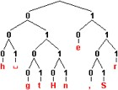
Aufgabe 2 Huffmancodierung
Erstellen Sie schrittweise, d.h. mit Mengengerüst und Huffmanbaum die Huffmancodierung für: Sehr geehrte Herren,
Mengengerüst:
Huffmanbaum
S 1 t 1
e 6 H 1
h 2 n 1
r 4 , 1
_ 2
g 1

Slide 21
Aufgabe 2 Huffmancodierung
Erstellen Sie schrittweise, d.h. mit Mengengerüst und Huffmanbaum die Huffmancodierung für: Sehr geehrte Herren,
Codierte Buchstaben:
h 000 | S | 1101
_ 001 | r | 111
g 0100
t 0101
Berechnen Sie die Speicherplatzeinsparung in Prozenten gegenüber dem ASCII-Code für Ihre Lösung:
Ascii-Code: 160Bit, Huffman: 56 -> 65%
H 0110
n 0111
e 10
, 1100
Codierter Text:
Lösung
1101‘10‘000‘111‘001‘0100‘10‘10‘000‘111‘0101‘10‘001‘0110‘10‘111‘111‘10‘0111

Slide 22
Aufgabe 2 Huffmancodierung
Erstellen Sie schrittweise, d.h. mit Mengengerüst und Huffmanbaum die Huffmancodierung für: Sehr geehrte Herren,
Berechnen Sie die Speicherplatzeinsparung in Prozenten gegenüber dem ASCII-Code für Ihre Lösung:
Ascii-Code: 160Bit, Huffman: 56 -> 65%
Buchstaben | Anzahl | Huffman- Code | Anzahl Bits pro einzelnes Zeichen | Anzahl Bits pro Zeichen | Unkompri- mierter ASCII-Code
I | 4 | 0 | 1 | 4 | 32
C | 2 | 1 | 1 | 2 | 16
G | 2 | 10 | 2 | 4 | 16
H | 2 | 100 | 3 | 6 | 16
t | 2 | 101 | 3 | 6 | 16
R | 1 | 110 | 3 | 3 | 8
w | 1 | ₁₁₁ Joha | n₃ Oelen | Modul 1 | 1₃4 | 8
Summe | 14 |  |  |  | 112

Slide 23
Prüfungen
Nächste Woche Kurztest für die, die Ungenügend haben
6.Dezember 2018 2. Prüfung
17. Jan 2019 3. Prüfung

Slide 24
Prüfungen
Nächste Woche Kurztest für die, die Ungenügend haben
6.Dezember 2018 2. Prüfung
17. Jan 2019 3. Prüfung

Slide 26




Vielen Dank für Ihre Aufmerksamkeit
Johan Oelen
Bildungszentrum Uster
Johan Oelen | Modul 114
Johan Oelen | Modul 306 | Uster
26

